Slide 1
ODREĐIVANJE OPTIMALNIH LOKACIJA PMU UREĐAJA U PRENOSNOM SISTEMU CRNE GORE RADI DOBIJANJA POTPUNE TOPOLOŠKE OBSERVABILNOSTI METODOM BINARNOG PROGRAMIRANJA SA UVAŽAVANJEM TEŽIŠNIH FAKTORA U OBJEKTNOJ FUNKCIJI
Vladimir Bečejac
Dušan Marinković
Jana Đokić
Branko Šumonja

Slide 2
SADRŽAJ
-PMU uređaji - motivacija
-Primena PMU uređaja
-Postavka problema
-Čvorovi nultog injektiranja
-Binarno programiranje
-Rezultati simulacije

Slide 3
SCADA
PMU - motivacija
PMU
Odbirak na 2-4 sekunde
Merenje amplitude samo
10-60 odbiraka na sekundu
Vremenska sinhronizacija nije moguća
Merenje amplitude i faze
Fokus na lokalnom monitoringu i kontroli
Moguća vremenska sinhronizacija
Fokus na širokopojasnom monitoringu i kontroli

Slide 4
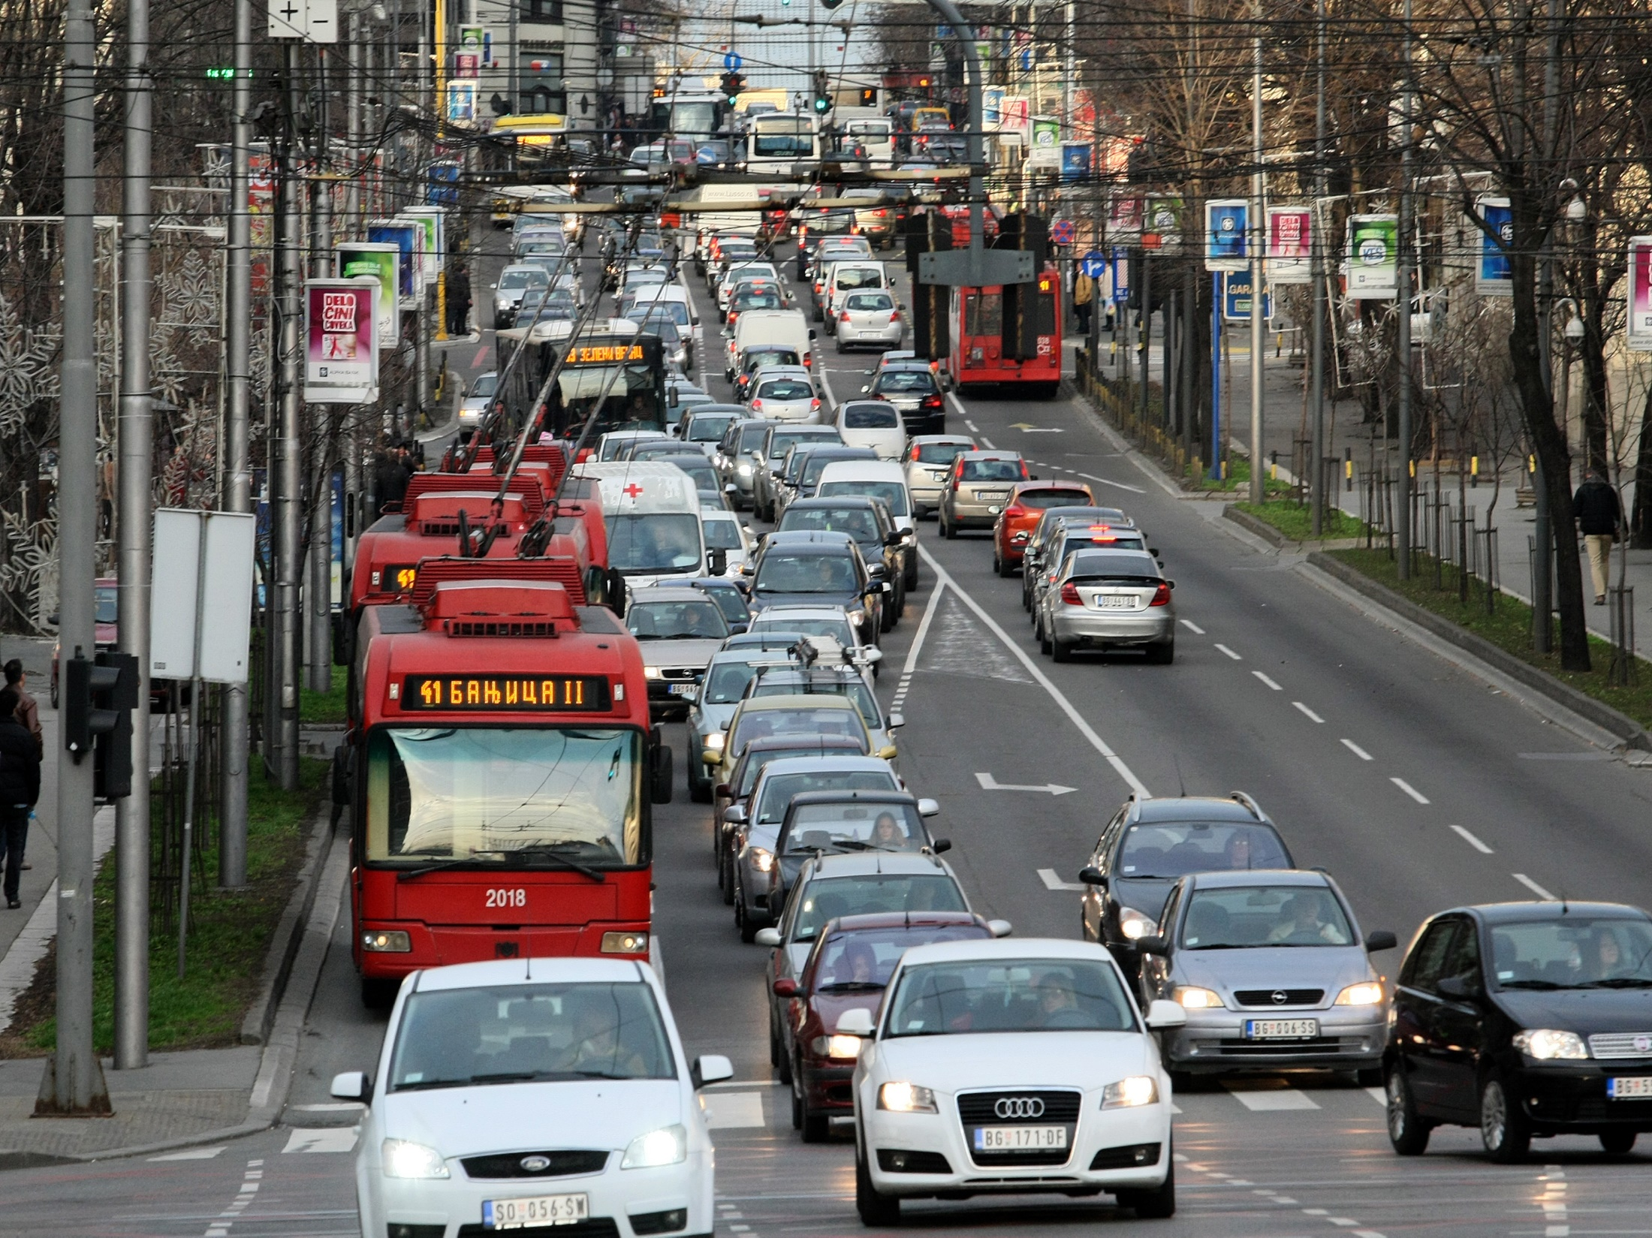

Slide 5
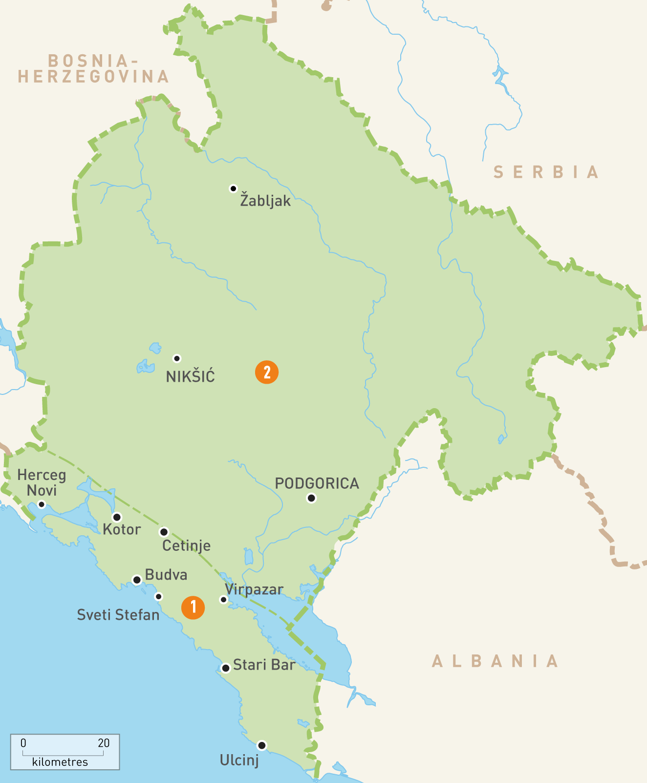
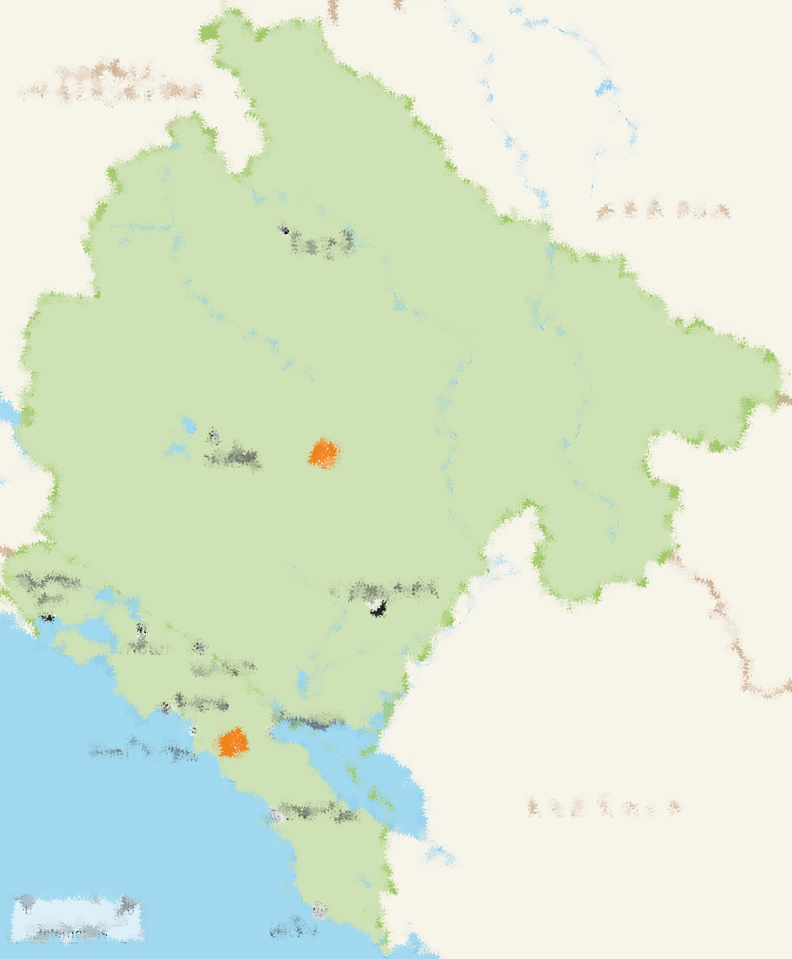
Primena PMU
Primena sinhrofazorskih merenja može se svrstati u tri kategorije:
Širokopojasna vizualizacija i povećanje sigurnosti;
Poboljšanje planiranja i analize;
Kontrolne aplikacije zasnovane na odzivu dobijenom iz širokopojasnih merenja.

Slide 6
Binarno programiranje
Najteži oblik celogrojnog programianja
Kriterijumska funkcija
Uslovi: tip nejednačine
Matrica incidencije A ima članove oblika

Slide 7
Topološka opservabilnost
Ako je fazor napona i fazor struje poznat na jednom kraju elementa mreže, tada se pomoću relacija za padove napona može odrediti napon na drugom kraju elementa;
Ako su poznati naponi u čvorovima mreže, tada se struja kroz pojedine grane može odrediti (recimo metodom potencijala čvorova, pod pretpostavkom da su parametri elemenata mreže poznati);
Ako u sistemu ima čvorova nultog injektiranja izlazne struje su linearno zavisne, tako da se jedna struja uvek može izračunati iz ostalih primenom I Kirhofovog zakona.

Slide 8
Topološka opservabilnost
Koliko je PMU uređaja potrebno da bi mreža bila opservabilna?
1
dva PMU
2
4
3

Slide 9
Topološka opservabilnost koncept čvora nultog injektrianja
Čvor nultog injektiranja
1
2
4
jedan PMU
3

Slide 10
TEŽINSKI FAKTOR U OBJEKTNOJ FUNKCIJI
$$w_{k}=\frac{P_{\text{gen}}}{P_{\text{uk}}}+\frac{1}{n_{\text{gr}}}+\frac{2}{n_{\text{int}}}+r+\frac{P_{\text{tran}}}{P_{\text{transuk}}}$$
značaj trafostanice za elektroergetski sistem;
količina instalisane snage (transformatora) u trafostanici;
da li trafostanica ima interkonektivne dalekovode;
radijalna trafostanica;
broj dalekovoda koji polaze iz trafostanice;
broj generatora koji su priključeni na trafostanicu

Slide 11
Rezultati proračuna
25
24
LEGENDA:
1 – Ulcinj
2 – Bar
3 – Virpazar
4 – Budva
5 – Tivat
6 – Kotor
7 – Herceg Novi
8 – Cetinje
9 – Podgorica 2
10 – KAP
11 – Podgorica 4
12 – Podgorica 5
13 – Podgorica 3
14 – Podgorica 1
15 – Danilovgrad
16 – Perućica
17 – Nikšić
18 – Vilusi
19 – Kičevo
20 – Brezna
21 – VE Krnovo
22 – EVP Trebišnjica
23 – Andrijevica
24 – Berane
25 – Ribarevina
20
21
23
19
18
15
22
17
16
14
11
13
9
6
12
8
10
7
3
1
5
4
2

Slide 12
Rezultati proračuna
25
24
LEGENDA:
1 – Ulcinj
2 – Bar
3 – Virpazar
4 – Budva
5 – Tivat
6 – Kotor
7 – Herceg Novi
8 – Cetinje
9 – Podgorica 2
10 – KAP
11 – Podgorica 4
12 – Podgorica 5
13 – Podgorica 3
14 – Podgorica 1
15 – Danilovgrad
16 – Perućica
17 – Nikšić
18 – Vilusi
19 – Kičevo
20 – Brezna
21 – VE Krnovo
22 – EVP Trebišnjica
23 – Andrijevica
24 – Berane
25 – Ribarevina
20
21
23
19
18
15
22
17
16
14
11
13
9
6
12
8
10
7
3
1
5
4
2

Slide 13
220 kV
5
4
400 kV
3
3
1
1
2
2

Slide 14
Pitanja za diskusiju
Koje su prednosti postizanja potpune opservabilnosti u elektroenergetskim sistemima u operativnoj praksi, odnosno dobijanja izmerenih vrednosti napona i uglova umesto estimiranih? Da li se navedena metoda može koristiti i na koji način ukoliko su u pojedinim čvorištima već ugrađeni PMU uređaji u cilju korišćenja drugih WAMS aplikacija? Znajući da je zona opservabilnosti operatora prenosnih sistema u regionu JIE značajno veća od kontrolne oblasti, kako bi se, prema mišljenju Autora, izvršila regionalna koordinacija TSO-ova u cilju određivanja optimalnih lokacija i postizanja pune opservabilnosti?

